Slide 1
Français CM1
Mythes et héros

Slide 2
Que nous reste-t-il de ce mythe aujourd’hui ?...
Des mots et des expressions…
Dans les « Escape games », les indices sont le fil d’Ariane qui permet aux joueurs de trouver la sortie.
Cela signifie qu’ils ont pris la bonne voie pour arriver à sortir d’une situation difficile.
Notes:
A partir des phrases demander aux élèves de chercher le sens des expressions.
Pour la mer Egée, dire simplement qu’aujourd’hui encore cette mer est appelée ainsi.

Slide 3
Que nous reste-t-il de ce mythe aujourd’hui ?...
Des mots et des expressions…
Elle cherchait son chemin mais, dans ce dédale de ruelles, elle n’y parvenait pas.
Cela signifie que les ruelles sont nombreuses et se ressemblent, comme dans un labyrinthe.
La mer Egée
Notes:
A partir des phrases demander aux élèves de chercher le sens des expressions.
Pour la mer Egée, dire simplement qu’aujourd’hui encore cette mer est appelée ainsi.
Puis dire que plusieurs mythes ont donné des noms à des éléments de la nature, et que certains phénomènes pouvaient s’expliquer par les mythes (car les connaissances scientifiques ne permettaient encore de les expliquer de façon raisonnée). Ovide est un auteur grec qui a écrit Les métamorphoses dans lesquelles il raconte, en vers, de nombreux mythes. Aujourd’hui nous allons découvrir l’origine (selon Ovide) de cette jolie fleur…

Slide 4
Un narcisse
Cette fleur à pétales jaunes ou blancs se trouve souvent près de lacs et sa tête semble se pencher vers l’eau
Notes:
Préciser que le genre de ce nom est masculin.
Cette fleur appelée Narcisse vient d’un personnage de la mythologie dont nous allons lire l’histoire…

Slide 5
Écho, une jeune nymphe, aimait Narcisse, un jeune et beau garçon qui plaisait à tous ceux qu’il rencontrait. Mais Narcisse se moqua d’elle.
Méprisée par celui qu'elle aimait, Écho s'enfuit à travers bois, jusqu'à trouver une grotte dans laquelle elle voulut cacher sa honte et son désespoir.
Émue par le chagrin sincère de la nymphe et de tous ceux qui avaient également été méprisés par Narcisse, la déesse Némésis exauça leur prière : « Puisse-t-il aimer, lui aussi, et ne jamais posséder l’objet de son amour ! »
D’après Ovide, Les Métamorphoses
Notes:
Lecture magistrale afin de donner le contexte, expliquer qu’un nymphe est une jeune déesse représentant la nature.
Némésis est la déesse de la juste colère c’est pour cela qu’elle décide de venger Echo.

Slide 6
Narcisse se promenait comme à son habitude, lorsqu'il fut soudain pris d'une soif terrible. Il se laissa alors guider par Némésis jusqu'à une source pure et il s'y pencha pour prendre une gorgée d'eau. Lorsqu'il vit son propre reflet, Narcisse en tomba amoureux. Dès lors, il ne cessa plus de contempler son beau visage dans l'eau limpide. Il se désespérait de ne pouvoir ni toucher ni aimer cette image et il n'arrivait pas à s'en éloigner. Sa douleur était si grande qu'il appelait la mort, espérant ainsi se libérer d'un amour impossible. « Hélas, gémissait-il, je comprends bien maintenant toute la peine que j'ai causée à ces jeunes filles ! »
D’après Ovide, Les Métamorphoses
Notes:
Lecture silencieuse (1min) puis magistrale.
Questions de compréhension :
Comment Narcisse arrive-t-il à la source ?
De qui Narcisse est-il tombé amoureux ?
Qu’est-ce qui lui cause une si grande douleur ?
En quoi Echo est-elle vengée ?
Que provoque cet amour impossible chez Narcisse ?

Slide 7
Le temps s'écoulait et, progressivement, les pieds de Narcisse se changeaient en racines, son corps en tige, et sans qu'il s'en aperçût, le jeune homme se transforma en une jolie fleur, qui porte encore son nom.
Notes:
Expliciter « le temps s’écoulait » → il reste si longtemps à s’admirer qu’il « prend racine » …

Slide 8
Narcisse
Les pieds de Narcisse se changeaient en racines, son corps en tige, et sans qu'il s'en aperçût, le jeune homme se transforma en une jolie fleur, qui porte encore son nom.
Notes:
Cette fleur appelée Narcisse vient d’un personnage de la mythologie dont nous allons lire l’histoire…

Slide 9
A ton avis, quel sens peut avoir l’adjectif …
Narcissique
Cet homme est tellement narcissique qu’il n’accorde aucune attention aux autres.
Être en admiration de soi-même, sans prêter attention aux autres.
égocentrique
égo → soi
centr- → le centre
Notes:
Explicitation du mot narcissique (dérivation du mot narcisse)
contextualisation
Définition
Synonymie
Retour au sens par l’étymologie
Dans cette histoire n’as-tu pas repéré un autre personnage qui fait écho à tes connaissances …

Slide 10
La folie de Narcisse n'avait pas apaisé la douleur d'Écho. Elle continuait à veiller sur lui. Et lorsque Narcisse dit adieu à son propre reflet, Écho répéta doucement, tristement : « Adieu… »
Depuis ce jour, la nymphe s’est laissée dépérir de chagrin et il ne reste d’elle que sa voix.
Encore aujourd’hui, elle répète inlassablement les derniers mots qu’elle entend.
D’après Ovide, Les Métamorphoses
Notes:
Lecture magistrale.
Quel sens donnes-tu ici au verbe « répéter »?
Quel lien fais-tu entre ce verbe et l’Echo ?

Slide 11
A ton avis, quel sens peut avoir le nom commun …
Un écho
Mon frère et moi sommes partis en randonnée en montagne ; nous avons crié très fort pour entendre l’écho de nos voix.
La répétition d’un son en touchant un obstacle.
écholalie
écho → son répétitif
lalie → babillage
Notes:
Explicitation du mot écho
contextualisation
Définition
Mot de la même famille
Retour au sens par l’étymologie
CM : bien dire qu’écholalie est très rare, voca de la psychologie

Slide 12
Des expressions …
faire écho à
Lorsque je suis allé chez ma grand-mère, j’ai vu son buffet : cela a fait écho au poème de Rimbaud que je venais de lire.
trouver écho
La demande que j’ai faite à la directrice a trouvé un écho favorable : elle a accepté mon projet.

Slide 13
Des mots et des expressions issues des mythes
Narcisse
Ariane
Dédale
Écho
narcisse
fil
Un labyrinthe
Un écho
narcissique
faire écho à
Egée
trouver écho
La mer Egée

Slide 14
Des interventions divines
Poséidon
Némésis
Exauce la prière de ceux que Narcisse a fait souffrir
Trompé par Minos
Narcisse tombe amoureux de son reflet
Amour de Pasiphaé pour le taureau
Narcisse meurt et devient une fleur
Le Minotaure

Slide 15
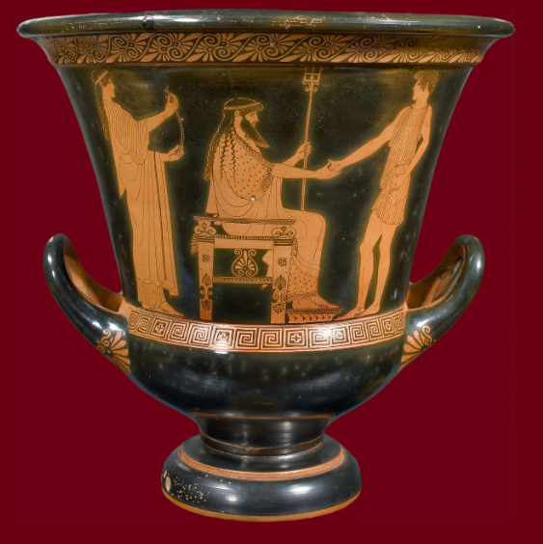
Poséidon
Poséidon et Thésée
© Bibliothèque nationale de France / CNRS - Maison Archéologie & Ethnologie René Ginouvès
Notes:
Expliciter que Poséidon est l’une des divinités principales, que comme la majorité des dieux il est représenté avec son attribut : le trident car c’est le dieu des mers. Il est le frère de Zeus.

Slide 16
MAINTENANT à TON TOUR

Slide 17
Charades mythologiques…
N
Mon premier est la quatorzième lettre de l’alphabet
AR
Mon deuxième est la première syllabe de ARBRE
Mon troisième vient après cinq
SIX
Mon tout est aimé de ÉCHO
Qui suis-je ?
NARCISSE

Slide 18
Charades mythologiques…
MI
Mon premier est la dernière syllabe du mot AMI
NO
Mon deuxième est NON en anglais
TOR
Mon troisième est la première syllabe du verbe tordre
Mon tout est la bête que Thésée a tuée
Qui suis-je ?
MINOTAURE

Slide 19
Charades mythologiques…
SANG
Mon premier est la boisson favorite des vampires
T
Mon deuxième est la vingtième lettre de l’alphabet
OR
Mon troisième est un métal précieux
Mon tout est un monstre de la mythologie
Qui suis-je ?
CENTAURE

Slide 20
Place à la dictée du jour !

Slide 21
Dictée
Très anciens, les mythes grecs sont encore bien connus
aujourd’hui. Ils ont donné naissance à de nombreux
mots ou expressions encore utilisés de nos jours. Ainsi,
la mer Egée, le fil d’Ariane font écho à leur lecture.
Notes:
CM : OK, bien dire que l’enjeu est lexical et aider pour les accords, notamment de l’adjectif détaché « anciens ».

Slide 22
A bientôt!

